Slide 1

Lectura: exemple folosite la istorie – pentru… învățarea istoriei!!!
Laura Căpiță, Angelica Mihăilescu, Ligia Sarivan,
Unitatea de Cercetare în Educație, CNPEE

Slide 2
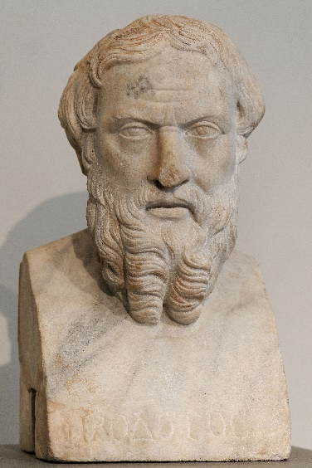
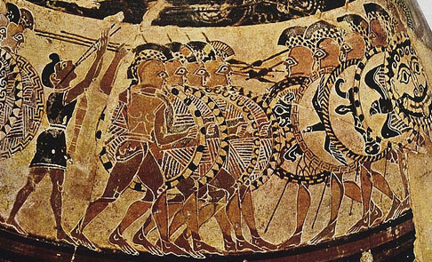
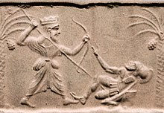
„ [...] acestea sunt cercetările lui Herodot din Halicarnas, pe care le publică în speranţa de a salva astfel amintirea a ceea ce oamenii au făcut și de a evita ca marile și minunatele fapte ale grecilor și barbarilor să-și piardă partea meritată de glorie”.
Rege ahemenid ucigând un hoplit (sigiliu cilindric, sec. V î.Hr.), Metropolitan Museum of Art
Herodot
(484-425 î.Hr.)
Linia de luptă hoplitică (cu auletul, cântăreț de flaut, care să țină ritmul atacului, (vasul Chigi, sec. V î.Hr.), Muzeul Național Etrusc, Roma
Figura 1
Figura 2
Părerile strategilor atenieni erau împărțite. Unii nu găseau cu cale să se dea bătălia – sub cuvânt că sunt prea puțini pentru a se bate cu oastea perșilor – iar ceilalți, printre care și Miltiade, susțineau să se dea lupta […] După ce atenienii se rânduiră pentru atac, jertfele arătându-se a fi prielnice, s-a dat semnalul. Atenienii porniră în fugă și se năpustiră asupra barbarilor. Între cele două armate erau mai puțin de 8 stadii [1256 m]. Când perșii i-au văzut pe vrăjmași atacându-i în fuga mare, s-au pregătit să primească atacul, cumpănind numărul foarte neînsemnat al atenienilor și atacul la care porniseră aceștia – fără cavalerie și arcași. Ei au crezut că i-a cuprins nebunia, închipuindu-și că această sminteală a lor îi va pierde cu siguranță. Iată ce socoteli își făceau barbarii. Iar atenienii […] i-au atacat pe dușmani alergând și au privit, fără să tremure, veșmântul mezilor. Într-adevăr, până atunci numai rostirea numelui mezilor îi înspăimânta pe greci (Herodot, Istorii)
De ce unii dintre strategi nu doreau să se dea bătălia cu perșii ? – SCANARE/ LOCALIZARE
Herodot prezintă tactica de luptă la Marathon. Citează sau parafrazează: (a) care a fost tactica folosită de una dintre armate; (b) cum au reactionat soldații celeilalte armate REPREZENTARE LITERALĂ
Ne putem da seama din text, care este forma de relief pe care s-a purtat lupta? – INFERENȚĂ
Identifică ce motiv are Herodot pentru a scrie opera sa, Istorii. - REPREZENTARE LITERALĂ
Se aplică acest motiv în cazul descrierii bătăliei de la Marathon ? Citează sau parafrazează două fragmente relevante – REPREZENTARE LITERALĂ

Slide 3
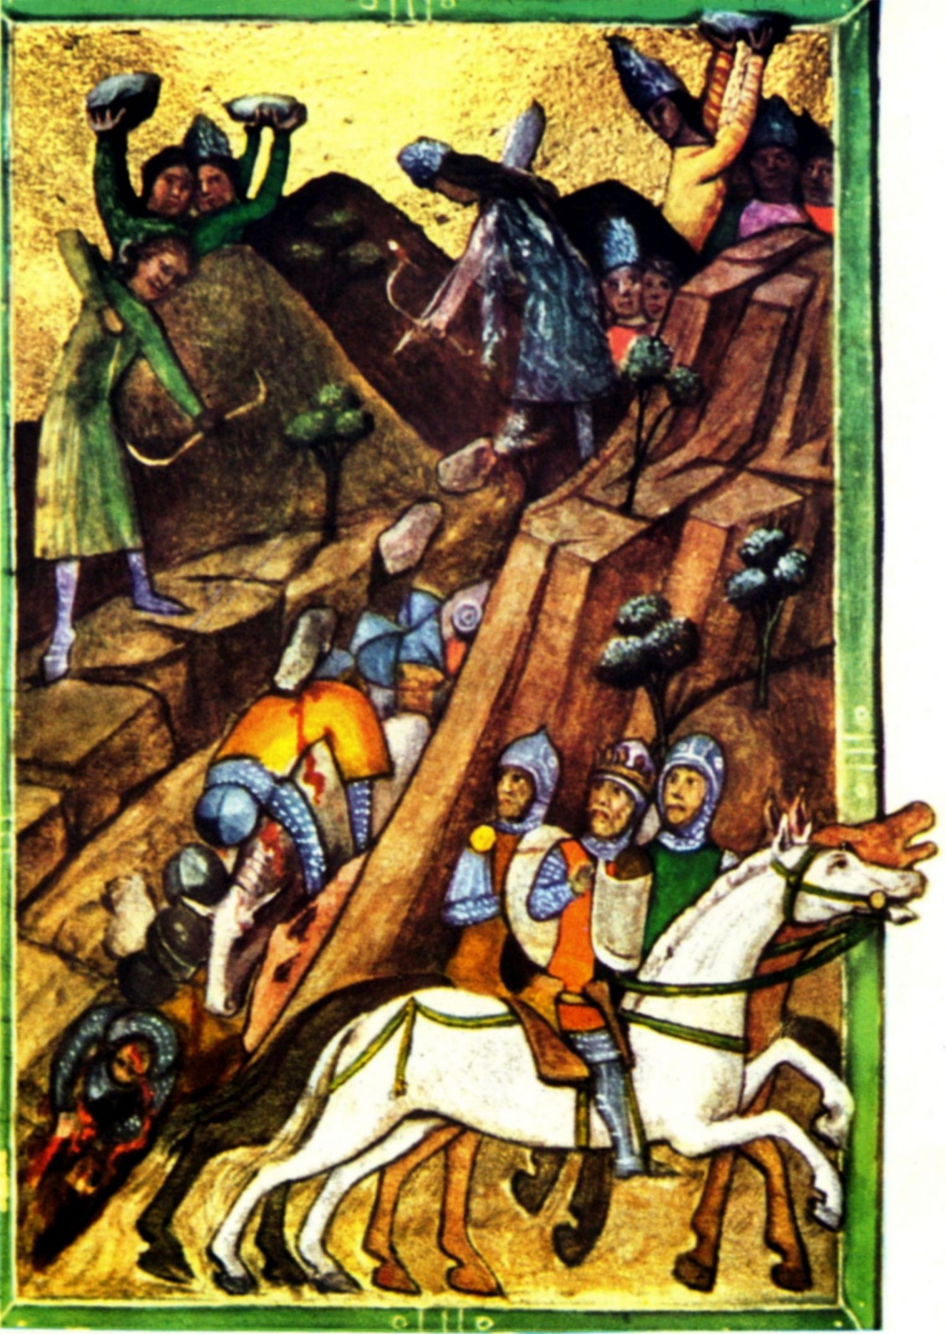
Întărirea treptată a puterii lui Carol Robert însemna un pericol pentru Basarab, cel care profitase de problemele interne ale Ungariei pentru a ocupa Banatul Severinului. Compromisul din 1324 nu era unul menit să dureze, astfel încât, în anul 1330, regele Ungariei s-a hotărât să tranșeze militar în favoarea sa situația din teritoriile de la Sud de Carpați. Rezultatul campaniei este cel cunoscut: înfrângerea catastrofală a armatei regale la Posada (9-12 noiembrie 1330) […] Ca și în alte cazuri din istoria românească, bătălia propriu-zisă nu a hotărât cu nimic soarta campaniei. În momentul în care ea a avut loc, încercarea regelui de a supune Țara Românească eșuase deja, armata regală retrăgându-se din fața cetății Argeș fără perspectiva dea mai iniția vreo acțiune ofensivă [împotriva lui Basarab] în acel an, anotimpul fiind prea înaintat. (Murgescu, Istorie românească-istorie universală (600-1800).
Consfințind independența Țării Românești față de coroana Ungariei, victoria de la Posada a transformat fundamental și poziția sa internațională. Respingând cu succes, într-un moment extrem de critic și fără sprijin din partea aliaților săi, o invazie condusă de însuși regele Ungariei, Basarab și-a cucerit o poziție de prestigiu pe scena politică d Europei de Sud-Est. […] În 1331-1332, trupele muntene au participat, în sprijinul bulgarilor, la războiul victorios purtat împotriva Bizanțului; în aceeași perioadă a recuperat, se pare, cetatea Severinului. (I. A. Pop, I. Bolovan, Marea istorie ilustrată a României și a Republicii Moldova)
Care dintre cele 2 texte poate fi folosit pentru:
A prezenta regiunea istorică în care s-a dat bătălia
A identifica motivul campaniei pe care o duce regele Ungariei în teritoriul Țării Românești
A justifica acțiunile militare ale lui Basarab după bătălia de la Posada
Lupta de la Posada, ilustrată
în Cronica pictată de la Viena (1370)

